Slide 1
Khởi động

Slide 2
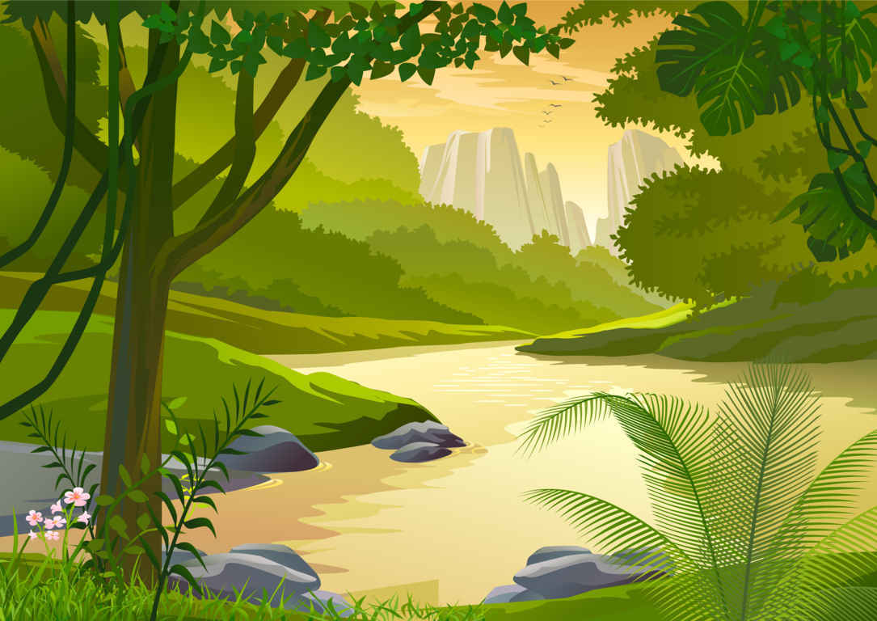

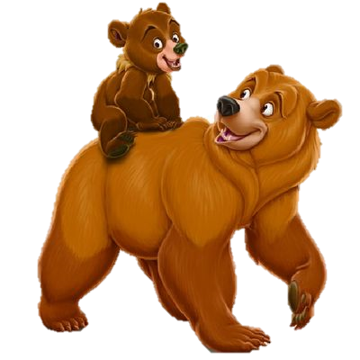


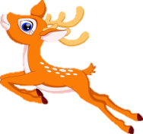



GIẢI CỨU
RỪNG XANH

Slide 3
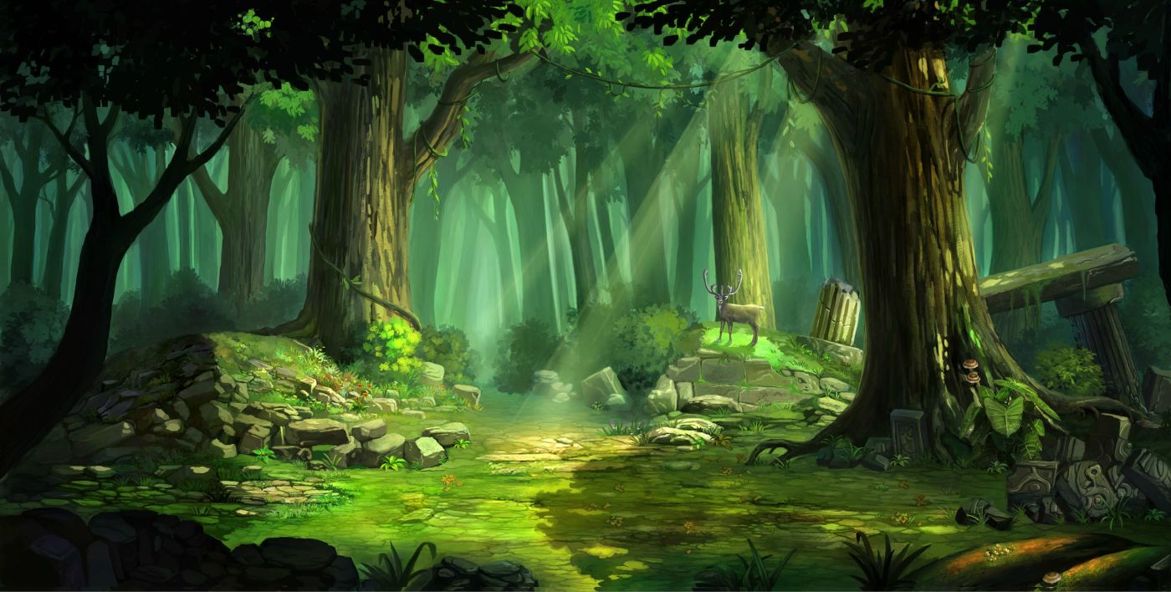

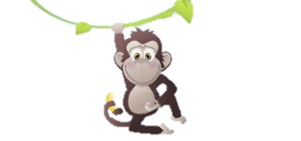

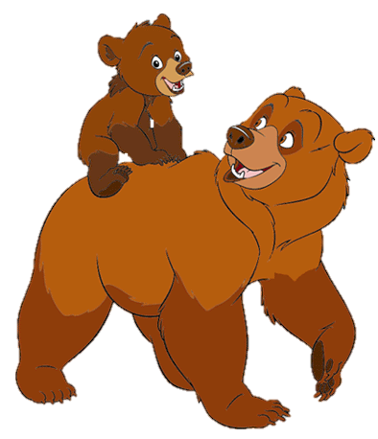
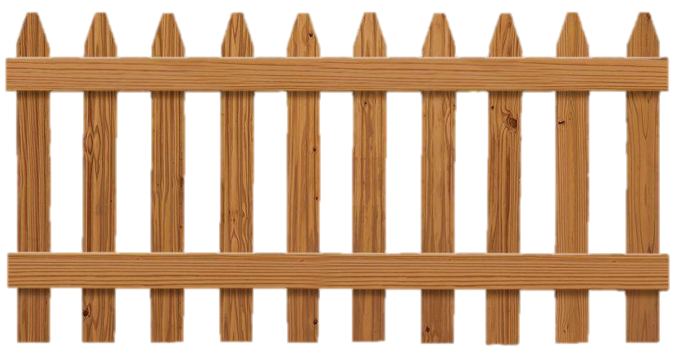
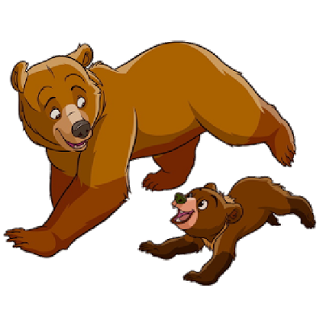

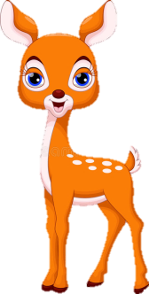

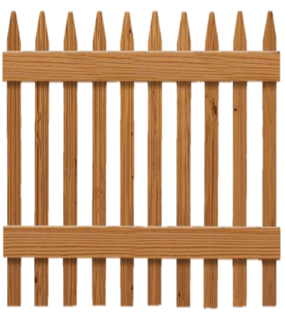
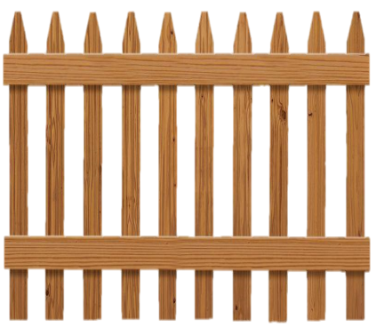
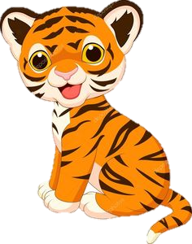


POW!

Slide 4



Buổi trước các con học bài gì?
Đi học

Slide 5
Vì sao hôm nay bạn nhỏ đi học một mình?
Hôm nay bạn nhỏ đi học một mình vì mẹ lên nương.

Slide 6
Trường của bạn nhỏ có đặc điểm gì?
Trường của bạn nhỏ be bé, nằm lặng giữa rừng cây.

Slide 7
Cảnh trên đường đến trường có gì?
Cảnh trên đường đến trường có hương rừng thơm, nước suối trong, cọ xòe ô che mát đường đi.

Slide 8
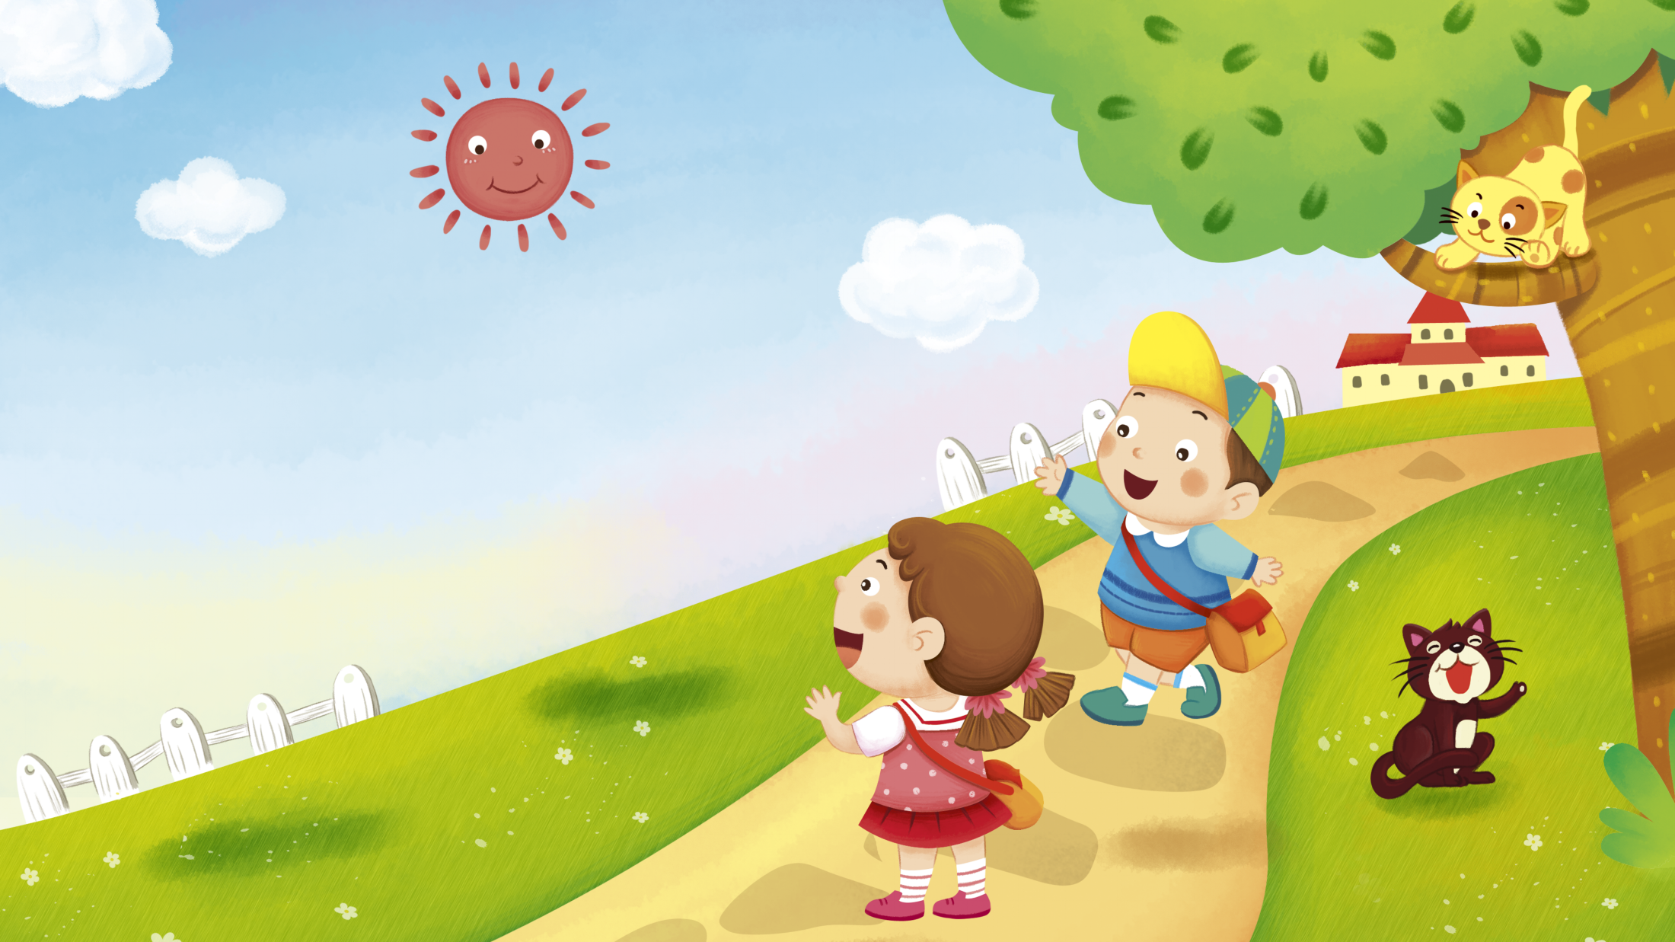
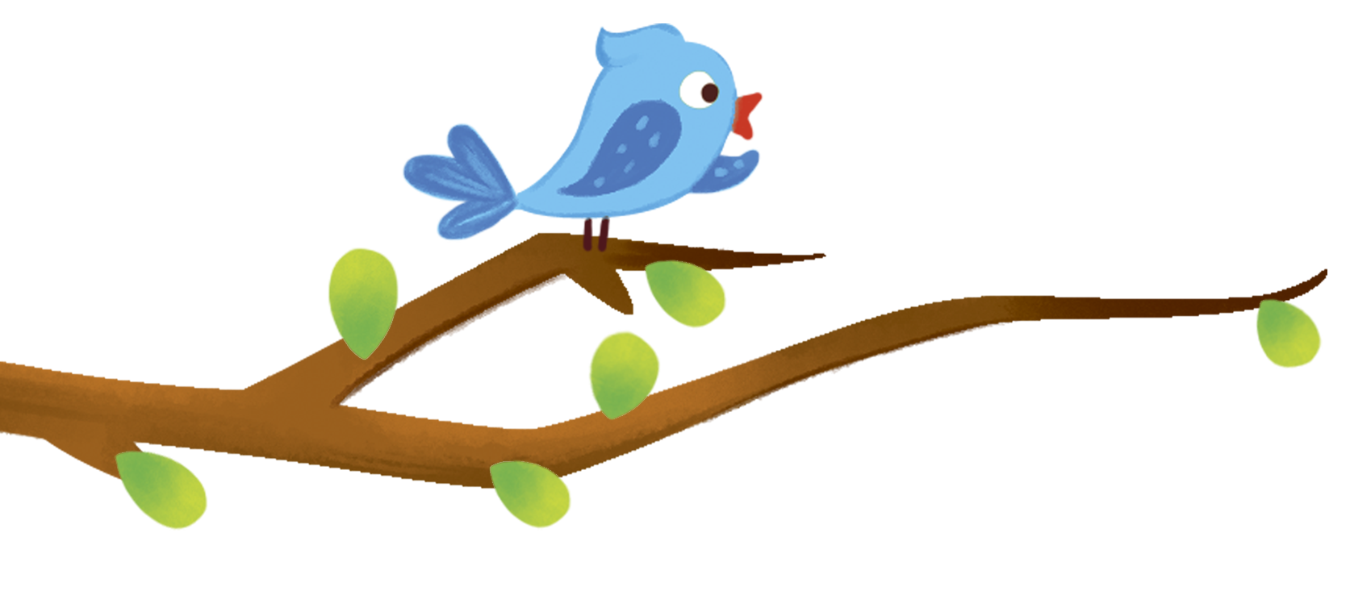
Bài 3:
Hoa yêu thương

Slide 9

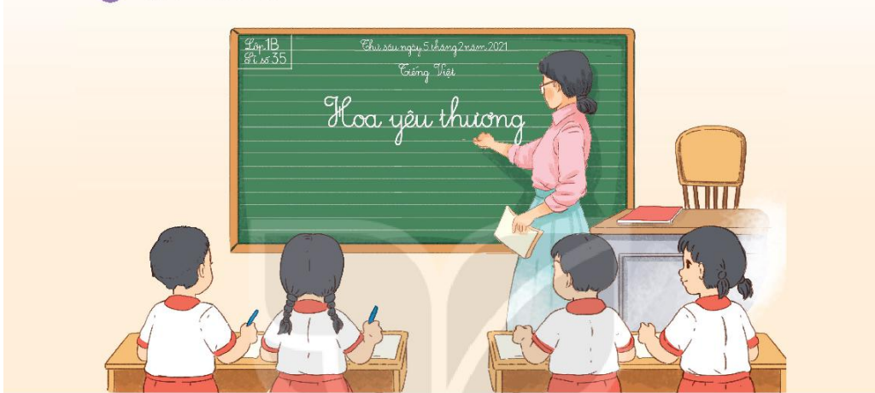
Quan sát bức tranh
Em thấy gì trong bức tranh?

Slide 10

Hoa yêu thương

Slide 11
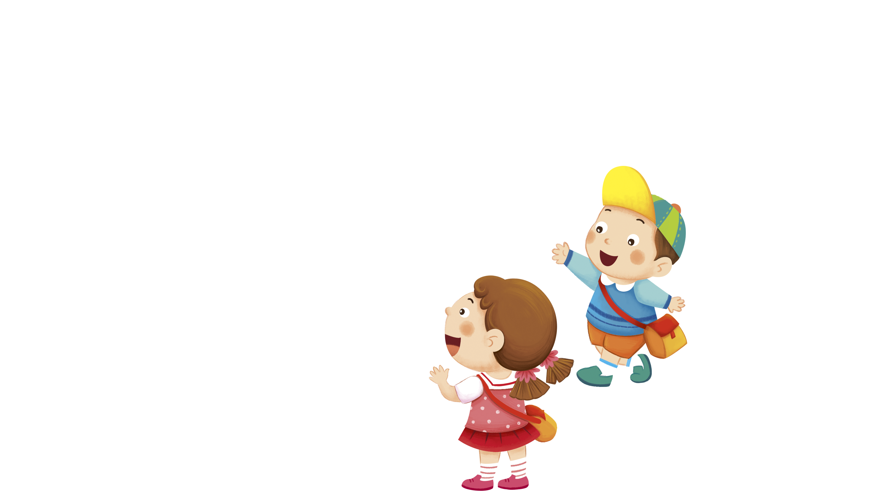
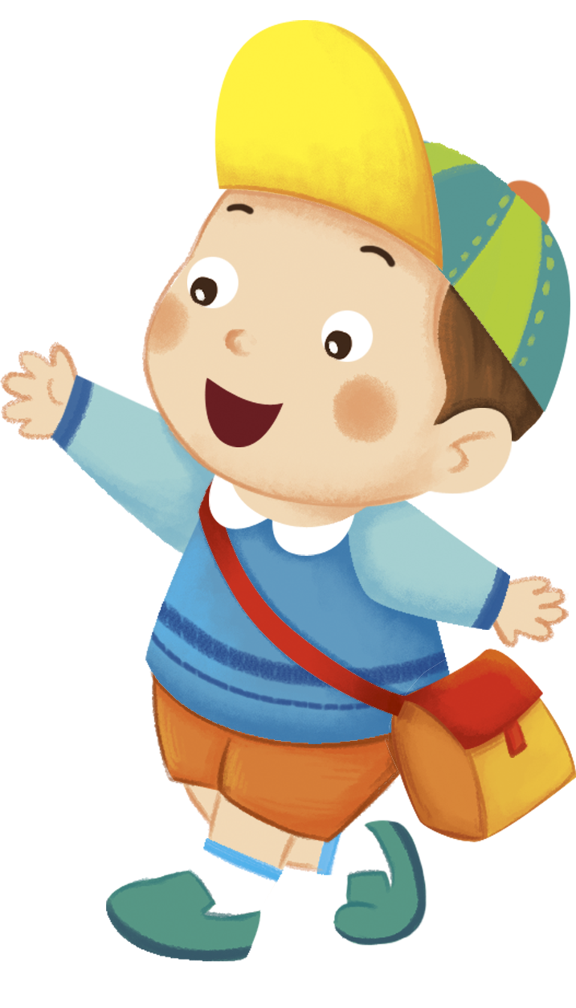
Đọc mẫu
Hoa yêu thương
Hôm nay cô giáo cho lớp vẽ những gì yêu thích. Bạn Tuệ An hí hoáy vẽ siêu nhân áo đỏ, thắt lưng vàng. Gia Huy say sưa vẽ mèo máy, tỉ mỉ tô cái ria cong cong.
Cuối giờ, chúng tôi mang tranh đính lên bảng. Mọi ánh mắt đều hướng về bức tranh bông hoa bốn cánh của Hà. Trên mỗi cánh hoa ghi tên một tổ trong lớp. Giữa nhụy hoa là cô giáo cười rất tươi. Bên dưới có dòng chữ nắn nót “Hoa yêu thương”. Ai cũng thấy có mình trong tranh. Chúng tôi treo bức tranh ở góc sáng tạo của lớp.

Slide 12
Hoa yêu thương
Hôm nay cô giáo cho lớp vẽ những gì yêu thích. Bạn Tuệ An hí hoáy vẽ siêu nhân áo đỏ, thắt lưng vàng. Gia Huy say sưa vẽ mèo máy, tỉ mỉ tô cái ria cong cong.
Cuối giờ, chúng tôi mang tranh đính lên bảng. Mọi ánh mắt đều hướng về bức tranh bông hoa bốn cánh của Hà. Trên mỗi cánh hoa ghi tên một tổ trong lớp. Giữa nhụy hoa là cô giáo cười rất tươi. Bên dưới có dòng chữ nắn nót “Hoa yêu thương”. Ai cũng thấy có mình trong tranh. Chúng tôi treo bức tranh ở góc sáng tạo của lớp.

Slide 13


Từ ngữ
hí hoáy
nhuỵ hoa
tỉ mỉ
nắn nót
sáng tạo

Slide 14
Hoa yêu thương
Hôm nay cô giáo cho lớp vẽ những gì yêu thích. Bạn Tuệ An hí hoáy vẽ siêu nhân áo đỏ, thắt lưng vàng. Gia Huy say sưa vẽ mèo máy, tỉ mỉ tô cái ria cong cong.
Cuối giờ, chúng tôi mang tranh đính lên bảng. Mọi ánh mắt đều hướng về bức tranh vẽ bông hoa bốn cánh. Trên mỗi cánh hoa ghi tên một tổ trong lớp. Giữa nhụy hoa là cô giáo cười rất tươi. Bên dưới có dòng chữ nắn nót “Hoa yêu thương”. Ai cũng thấy có mình trong tranh. Chúng tôi treo bức tranh ở góc sáng tạo của lớp.

Slide 15
Hoa yêu thương
Hôm nay cô giáo cho lớp vẽ những gì yêu thích. Bạn Tuệ An hí hoáy vẽ siêu nhân áo đỏ, thắt lưng vàng. Gia Huy say sưa vẽ mèo máy, tỉ mỉ tô cái ria cong cong.
Cuối giờ, chúng tôi mang tranh đính lên bảng. Mọi ánh mắt đều hướng về bức tranh bông hoa bốn cánh của Hà. Trên mỗi cánh hoa ghi tên một tổ trong lớp. Giữa nhụy hoa là cô giáo cười rất tươi. Bên dưới có dòng chữ nắn nót “Hoa yêu thương”. Ai cũng thấy có mình trong tranh. Chúng tôi treo bức tranh ở góc sáng tạo của lớp.
2
1
3
5
4
6
7
8
9
10

Slide 16
Hoa yêu thương
Hôm nay cô giáo cho lớp vẽ những gì yêu thích.

Slide 17
Hoa yêu thương
Hôm nay cô giáo cho lớp vẽ những gì yêu thích. Bạn Tuệ An hí hoáy vẽ siêu nhân áo đỏ, thắt lưng vàng.

Slide 18
Hoa yêu thương
Hôm nay cô giáo cho lớp vẽ những gì yêu thích. Bạn Tuệ An hí hoáy vẽ siêu nhân áo đỏ, thắt lưng vàng. Gia Huy say sưa vẽ mèo máy, tỉ mỉ tô cái ria cong cong.

Slide 19
Hoa yêu thương
Hôm nay cô giáo cho lớp vẽ những gì yêu thích. Bạn Tuệ An hí hoáy vẽ siêu nhân áo đỏ, thắt lưng vàng. Gia Huy say sưa vẽ mèo máy, tỉ mỉ tô cái ria cong cong.
Cuối giờ, chúng tôi mang tranh đính lên bảng.

Slide 20
Hoa yêu thương
Hôm nay cô giáo cho lớp vẽ những gì yêu thích. Bạn Tuệ An hí hoáy vẽ siêu nhân áo đỏ, thắt lưng vàng. Gia Huy say sưa vẽ mèo máy, tỉ mỉ tô cái ria cong cong.
Cuối giờ, chúng tôi mang tranh đính lên bảng. Mọi ánh mắt đều hướng về bức tranh vẽ bông hoa bốn cánh.

Slide 21
Hoa yêu thương
Hôm nay cô giáo cho lớp vẽ những gì yêu thích. Bạn Tuệ An hí hoáy vẽ siêu nhân áo đỏ, thắt lưng vàng. Gia Huy say sưa vẽ mèo máy, tỉ mỉ tô cái ria cong cong.
Cuối giờ, chúng tôi mang tranh đính lên bảng. Mọi ánh mắt đều hướng về bức tranh bông hoa bốn cánh của Hà. Trên mỗi cánh hoa ghi tên một tổ trong lớp.

Slide 22
Hoa yêu thương
Hôm nay cô giáo cho lớp vẽ những gì yêu thích. Bạn Tuệ An hí hoáy vẽ siêu nhân áo đỏ, thắt lưng vàng. Gia Huy say sưa vẽ mèo máy, tỉ mỉ tô cái ria cong cong.
Cuối giờ, chúng tôi mang tranh đính lên bảng. Mọi ánh mắt đều hướng về bức tranh bông hoa bốn cánh của Hà. Trên mỗi cánh hoa ghi tên một tổ trong lớp. Giữa nhụy hoa là cô giáo cười rất tươi.

Slide 23
Hoa yêu thương
Hôm nay cô giáo cho lớp vẽ những gì yêu thích. Bạn Tuệ An hí hoáy vẽ siêu nhân áo đỏ, thắt lưng vàng. Gia Huy say sưa vẽ mèo máy, tỉ mỉ tô cái ria cong cong.
Cuối giờ, chúng tôi mang tranh đính lên bảng. Mọi ánh mắt đều hướng về bức tranh bông hoa bốn cánh của Hà. Trên mỗi cánh hoa ghi tên một tổ trong lớp. Giữa nhụy hoa là cô giáo cười rất tươi. Bên dưới có dòng chữ nắn nót “Hoa yêu thương”.

Slide 24
Hoa yêu thương
Hôm nay cô giáo cho lớp vẽ những gì yêu thích. Bạn Tuệ An hí hoáy vẽ siêu nhân áo đỏ, thắt lưng vàng. Gia Huy say sưa vẽ mèo máy, tỉ mỉ tô cái ria cong cong.
Cuối giờ, chúng tôi mang tranh đính lên bảng. Mọi ánh mắt đều hướng về bức tranh bông hoa bốn cánh của Hà. Trên mỗi cánh hoa ghi tên một tổ trong lớp. Giữa nhụy hoa là cô giáo cười rất tươi. Bên dưới có dòng chữ nắn nót “Hoa yêu thương”. Ai cũng thấy có mình trong tranh.

Slide 25
Hoa yêu thương
Hôm nay cô giáo cho lớp vẽ những gì yêu thích. Bạn Tuệ An hí hoáy vẽ siêu nhân áo đỏ, thắt lưng vàng. Gia Huy say sưa vẽ mèo máy, tỉ mỉ tô cái ria cong cong.
Cuối giờ, chúng tôi mang tranh đính lên bảng. Mọi ánh mắt đều hướng về bức tranh bông hoa bốn cánh của Hà. Trên mỗi cánh hoa ghi tên một tổ trong lớp. Giữa nhụy hoa là cô giáo cười rất tươi. Bên dưới có dòng chữ nắn nót “Hoa yêu thương”. Ai cũng thấy có mình trong tranh. Chúng tôi treo bức tranh ở góc sáng tạo của lớp.

Slide 26
Luyện đọc đoạn
Hoa yêu thương
Hôm nay cô giáo cho lớp vẽ những gì yêu thích. Bạn Tuệ An hí hoáy vẽ siêu nhân áo đỏ, thắt lưng vàng. Gia Huy say sưa vẽ mèo máy, tỉ mỉ tô cái ria cong cong.
Cuối giờ, chúng tôi mang tranh đính lên bảng. Mọi ánh mắt đều hướng về bức tranh bông hoa bốn cánh của Hà. Trên mỗi cánh hoa ghi tên một tổ trong lớp. Giữa nhụy hoa là cô giáo cười rất tươi. Bên dưới có dòng chữ nắn nót “Hoa yêu thương”. Ai cũng thấy có mình trong tranh. Chúng tôi treo bức tranh ở góc sáng tạo của lớp.
1
2

Slide 27
Luyện đọc đoạn
Hoa yêu thương
Hôm nay cô giáo cho lớp vẽ những gì yêu thích. Bạn Tuệ An hí hoáy vẽ siêu nhân áo đỏ, thắt lưng vàng. Gia Huy say sưa vẽ mèo máy, tỉ mỉ tô cái ria cong cong.
1

Slide 28
Luyện đọc đoạn
Hoa yêu thương
Hôm nay cô giáo cho lớp vẽ những gì yêu thích. Bạn Tuệ An hí hoáy vẽ siêu nhân áo đỏ, thắt lưng vàng. Gia Huy say sưa vẽ mèo máy, tỉ mỉ tô cái ria cong cong.
Cuối giờ, chúng tôi mang tranh đính lên bảng. Mọi ánh mắt đều hướng về bức tranh bông hoa bốn cánh của Hà. Trên mỗi cánh hoa ghi tên một tổ trong lớp. Giữa nhụy hoa là cô giáo cười rất tươi. Bên dưới có dòng chữ nắn nót “Hoa yêu thương”. Ai cũng thấy có mình trong tranh. Chúng tôi treo bức tranh ở góc sáng tạo của lớp.
1
2

Slide 29
Hoa yêu thương
Hôm nay cô giáo cho lớp vẽ những gì yêu thích. Bạn Tuệ An hí hoáy vẽ siêu nhân áo đỏ, thắt lưng vàng. Gia Huy say sưa vẽ mèo máy, tỉ mỉ tô cái ria cong cong.
Cuối giờ, chúng tôi mang tranh đính lên bảng. Mọi ánh mắt đều hướng về bức tranh bông hoa bốn cánh của Hà. Trên mỗi cánh hoa ghi tên một tổ trong lớp. Giữa nhụy hoa là cô giáo cười rất tươi. Bên dưới có dòng chữ nắn nót “Hoa yêu thương”. Ai cũng thấy có mình trong tranh. Chúng tôi treo bức tranh ở góc sáng tạo của lớp.

Slide 30





Cùng tìm hiểu
a
Lớp của bạn nhỏ có mấy tổ?
Lớp của bạn nhỏ có bốn tổ.

Slide 31





Cùng tìm hiểu
b
Bức tranh bông hoa bốn cánh được đặt tên là gì?
Bức tranh bông hoa bốn cánh được đặt tên là “Hoa yêu thương”.

Slide 32



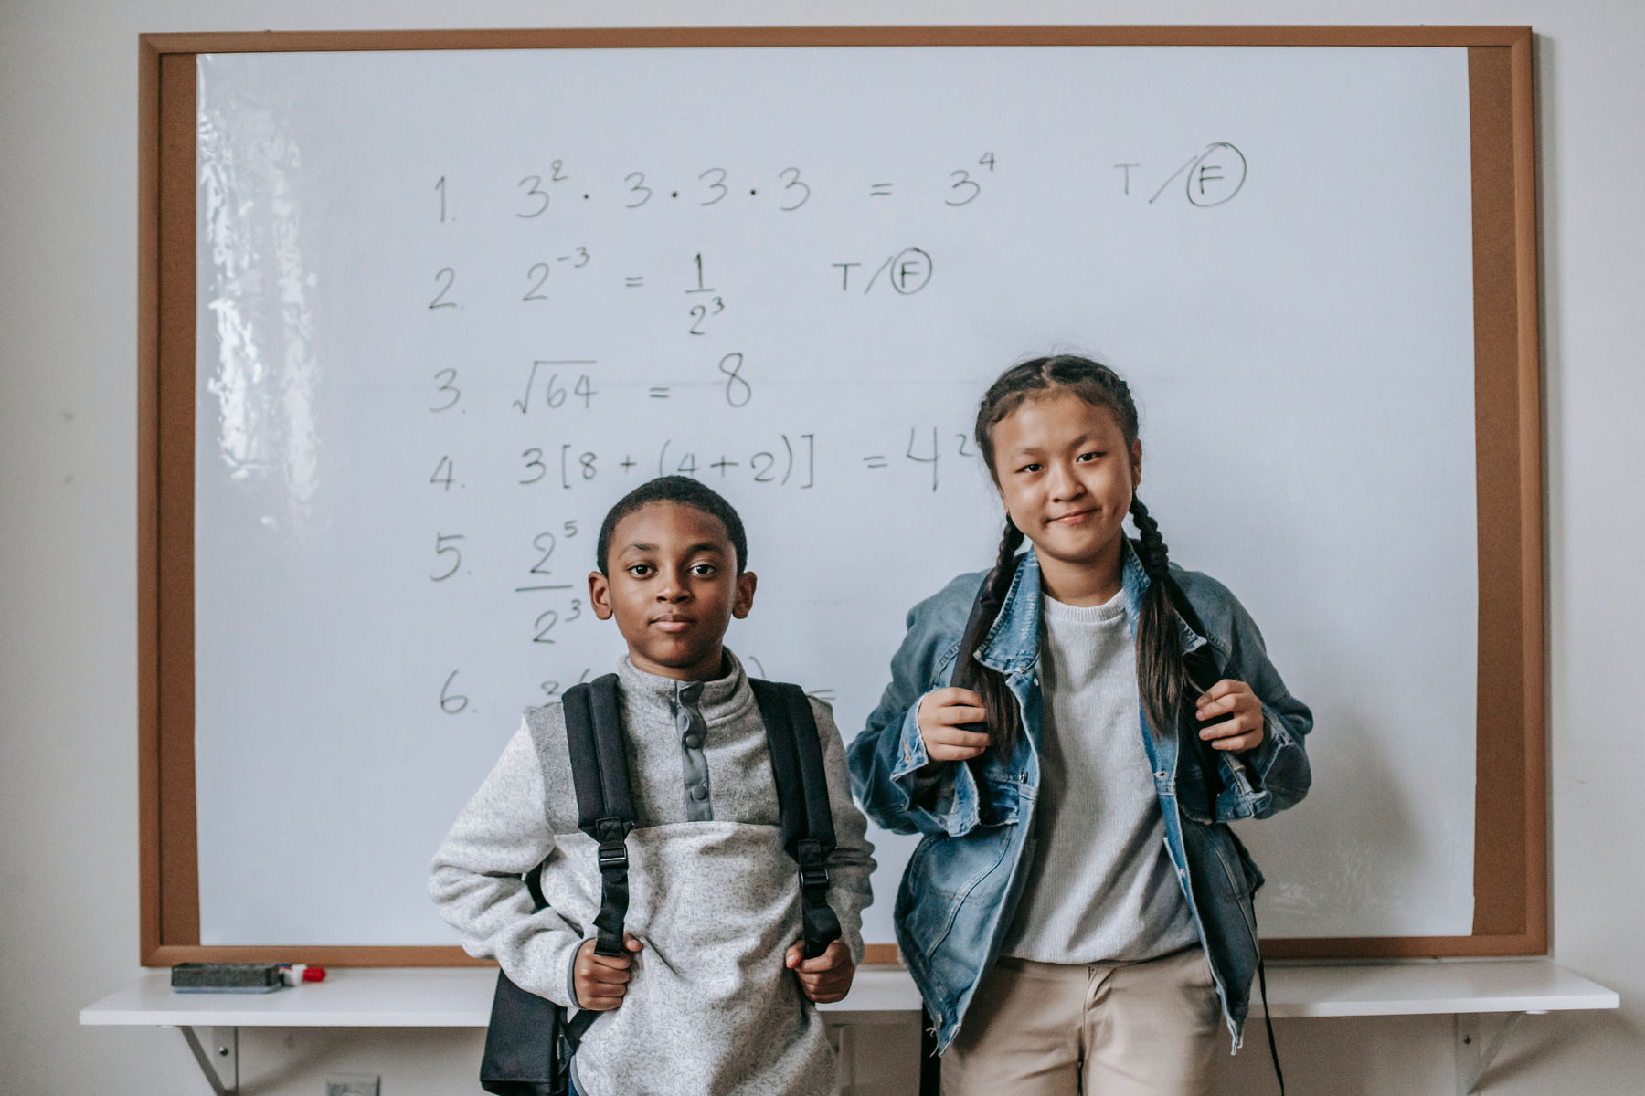


Theo em, có thể đặt tên nào khác cho bức tranh?
c

Slide 33
3
LUYỆN VIẾT

Slide 34
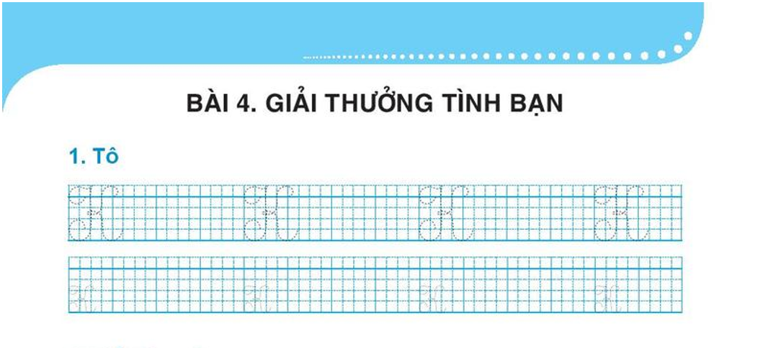
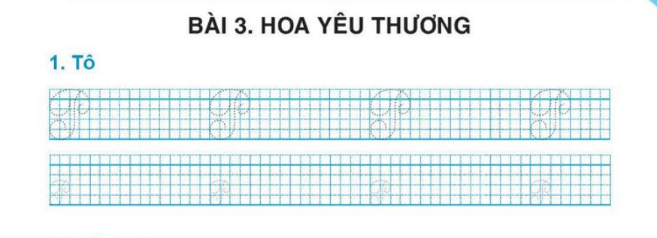

Slide 35
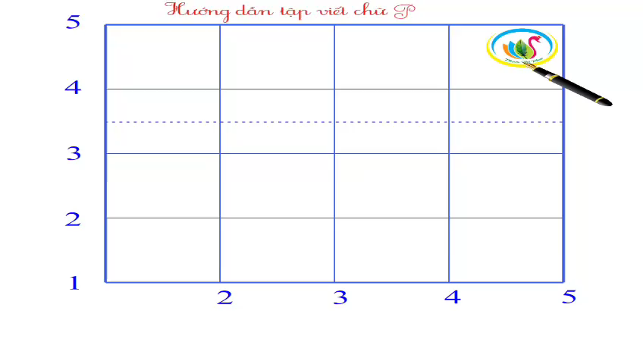

Slide 36
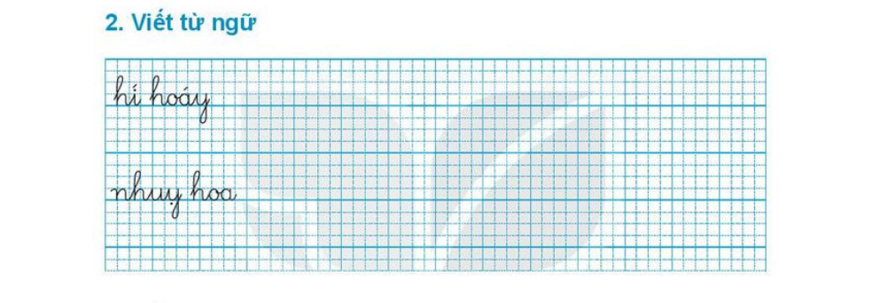
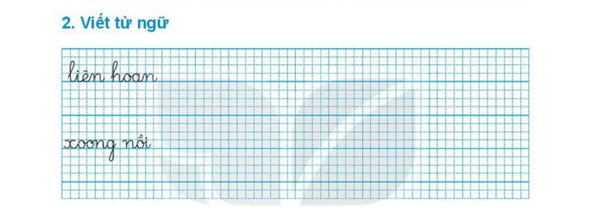

Slide 37
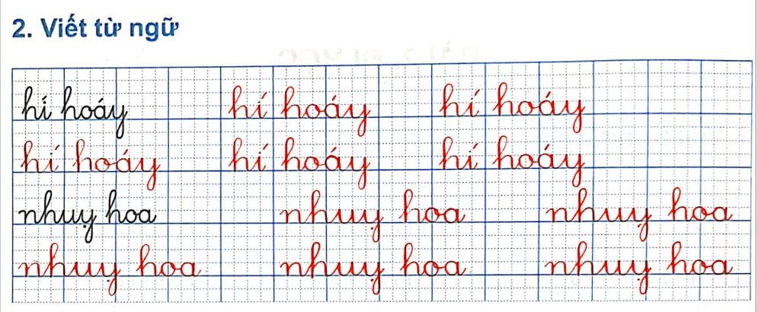

Slide 38
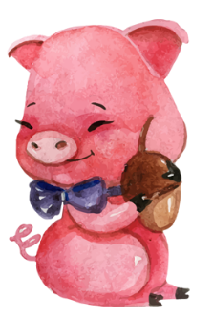
4
Viết vào vở câu trả lời cho câu hỏi c ở mục 3
Bức tranh có thể đặt tên khác là …

Slide 39
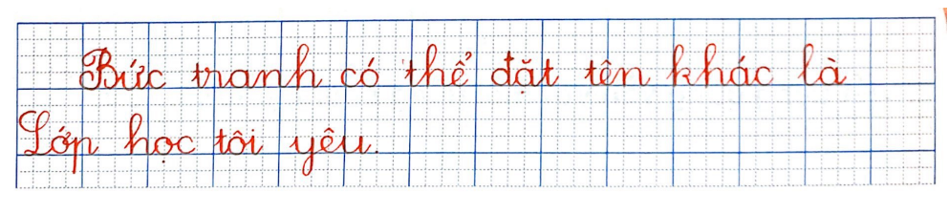

Slide 40
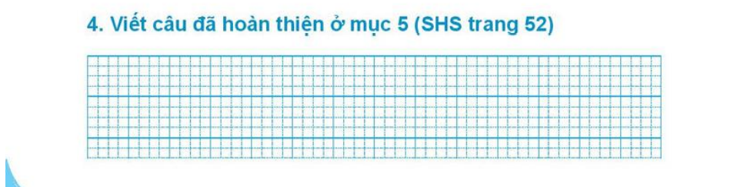

Slide 41
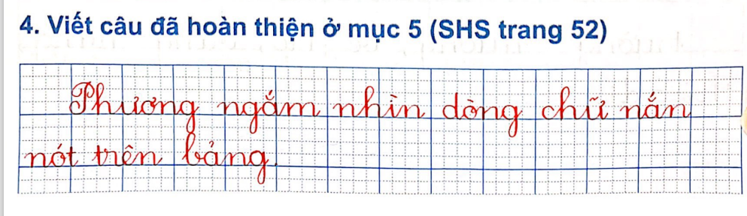

Slide 42
Tạm biệt thầy cô và các em!

